Slide 1
ΟΠΤΙΚΗ ΜΙΚΡΟΣΚΟΠΙΑ & ΤΥΠΟΙ ΦΩΤΟΝΙΚΟΥ ΜΙΚΡΟΣΚΟΠΙΟΥ

Slide 2
ΤΥΠΟΙ ΦΩΤΟΝΙΚΟΥ ΜΙΚΡΟΣΚΟΠΙΟΥ (ΦΜ)
1.Μικροσκόπιο φωτεινού πεδίου ή Οπτικό μικροσκόπιο
Χωρίς χρώση η διέλευση του φωτός ΔΕΝ παρέχει επαρκή αντίθεση διάκρισης πολλών κυτταρικών δομών.
Έτσι, χρησιμοποιούνται διαφοροποιημένοι τύποι ΦΜ με ενίσχυση της αντίθεσης φωτός που διέρχεται από περιοχές με διαφορετική πυκνότητα. Δύο μέθοδοι απεικόνισης ζωντανών κυττάρων είναι :
2.Μικροσκοπία αντίθεσης φάσεων
3.Μικροσκοπία αντίθεσης φάσεων – διαφορικής συμβολής
Αν χρησιμοποιηθούν φθορίζουσες χρωστικές ουσίες, τότε αξιοποιείται :
4.Το Συμβατικό Μικροσκόπιο Φθορισμού για μεγαλύτερη λεπτομέρεια
5.Το Συνεστιακό Μικροσκόπιο με φωτεινή δέσμη λέιζερ
6. Μικροσκοπία διέγερσης πολλαπλών φωτονίων, μια εναλλακτική μορφή συνεστιακής μικροσκοπίας
Οι Φθορίζουσες χρωστικές απορροφούν την υπεριώδη ακτινοβολία και την αποδίδουν ξανά ως ορατή ακτινοβολία (φθορισμός). Το προσπίπτον φως περνά από 2 ομάδες φίλτρων. Η 1η αφήνει να περάσουν μόνο τα μήκη κύματος που διεγείρουν τη φθορίζουσα ουσία, ενώ η 2η ομάδα φίλτρων αφήνει να περάσει μόνο ο ειδικός φθορισμός που εκπέμπεται από τη φθορίζουσα ουσία.

Slide 3
Μικροσκοπική παρατήρηση ζωντανών κυττάρων. Φωτογραφίες κυττάρων από παρειές ανθρώπου με μικροσκοπία
(Α) φωτεινού πεδίου,
(Β) αντίθεσης φάσης
(Γ) αντίθεσης-διαφορικής συμβολής
(Ευγενική προσφορά του Mort Abramowitz, Olympus America, Inc.)
Notes:
Β) Στηρίζεται στο διαφορετικό δείκτη διάθλασης των συστατικών ενός βιολογικού συστήματος (αόρατες στο μάτι διαφορές που μετατρέπονται σε διαφορές έντασης), ώστε να παρακολουθούμε δυναμικά φαινόμενα (σε ζωντανό υλικό), χωρίς την ανάγκη χρώσης (π.χ. στάδια μίτωσης)
Γ) Στηρίζεται σε παρόμοια αρχή, όπου οι διαφορές πυκνότητας αποκαλύπτουν με ανάγλυφο τρόπο τις λεπτομέρειες των κυττάρων

Slide 4
ΟΠΤΙΚΗ ΜΙΚΡΟΣΚΟΠΙΑ
ΤΕΧΝΙΚΗ - ΑΠΟΤΕΛΕΣΜΑ

Slide 5
Μικροσκοπία φθορισμού πρωτεΐνης σημασμένης με GFP.
Απεικόνιση με μικροσκοπία φθορισμού νευρώνων ποντικιού σε κυτταροκαλλιέργεια, στους οποίους έχει εισαχθεί μία συντηγμένη με GFP πρωτεΐνη που συνδέεται στους μικροσωληνίσκους. Οι πυρήνες εμφανίζονται με μπλε χρώση.
(Από τη δημοσίευση του A. Cariboni, 2004. Nature Cell Biol. 6:929.)
Notes:
Ανίχνευση βιομορίων (π.χ. πρωτείνες) που σημαίνονται με φθορίζοντα μόρια (GFP). Επίσης, ανοσοφθορισμός με φθορίζον αντίισωμα, ώστε να εντοπιστεί το αντίστοιχο αντιγόνο

Slide 6
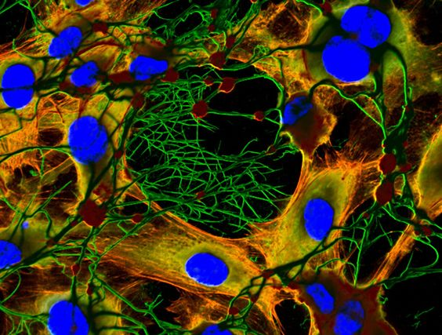
Θρόμβος ινώδους σε καλλιέργεια ενδοθηλιακών κυττάρων HUVEC (Human umbilical vein endothelial cells)
Φωτογραφία από ΦΩΤΟΝΙΚΟ ΜΙΚΡΟΣΚΟΠΙΟ ΦΘΟΡΙΣΜΟΥ (1000x)
Χρώσεις: πράσινη – ινώδες, πορτοκαλί – κυτταροσκελετός, πυρήνες –μπλε
microscopyu.com Mr. Jakob Zbaeren Bern, Switzerland

Slide 7
Φωτογραφία συνεστιακού μικροσκοπίου που δείχνει ανθρώπινα κύτταρα.
Οι μικροσωληνίσκοι και τα ινίδια ακτίνης έχουν υποστεί χρώση με κόκκινη και πράσινη φθορίζουσα χρωστική αντίστοιχα.
(K. G. Murti/Visuals Unlimited.)
Notes:
Σε διαφορετικά βάθη εστίασης γίνεται σάρωση πολλαπλών σημείων με αποτέλεσμα δισδιάστατη και τελικά τρισδιάστατη εικόνα

Slide 8
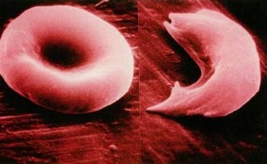
ΕΡΥΘΡΟΚΥΤΤΑΡΟ :
Φυσιολογικό (αριστερά) και Δρεπανοκυτταρικής αναιμίας (δεξιά)
Φωτογραφία από ΗΛΕΚΤΡΟΝΙΚΟ ΜΙΚΡΟΣΚΟΠΙΟ (18000x)
© Stanley Flegler, Visuals Unlimited.

Slide 9
Πηγή ορατού φωτός
Πηγή επιταχυνόμενων e -

Slide 10
θ
Αριθμητικό άνοιγμα (AA=n.ημθ)
Το φως εστιάζεται πάνω στο δείγμα μέσω του συγκεντρωτικού φακού και στη συνέχεια συλλέγεται από τον αντικειμενικό φακό του μικροσκοπίου. Το αριθμητικό άνοιγμα ορίζεται από τη γωνία του κώνου του φωτός που εισέρχεται στον αντικειμενικό φακό (α) και από τον συντελεστή διάθλασης του μέσου (που είναι συνήθως αέρας ή λάδι) μεταξύ του φακού και του δείγματος.

Slide 11
Κύριες δομικές διαφορές
Φυτικό κύτταρο Ζωϊκό κύτταρο
Χωρίς κεντρομερίδιο για την κυτταρική διαίρεση
Με ένα μεγάλο κεντρικό κενοτόπιο (ΧΥΜΟΤΟΠΙΟ)
Με κυτταρικό τοίχωμα από κυτταρίνη, ώστε να διατηρείται το τετραγωνικό σχήμα
Με χλωροπλάστες που περιέχουν χλωροφύλλη για τη φωτοσύνθεση
Με κεντρομερίδιο για την κυτταρική διαίρεση
Χωρίς κεντρικό κενοτόπιο
Χωρίς κυτταρικό τοίχωμα
Χωρίς χλωροπλάστες, όχι φωτοσύνθεση

